Slide 1





CHÀO MỪNG CÁC EM ĐẾN VỚI BUỔI HỌC NGÀY HÔM NAY!

Slide 2





Bài 30
ÔN TẬP CHỦ ĐỀ
TRÁI ĐẤT VÀ BẦU TRỜI

Slide 3




TIẾT 2

Slide 4

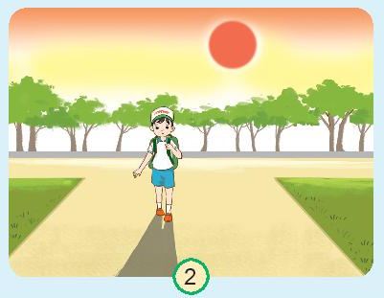
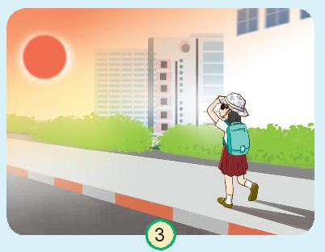
1. Hoạt động vận dụng
HĐ 1: Xác định phương hướng
Quan sát hình 2 và 3 trong SGK
Trả lời câu hỏi:
Các bạn đang đi về nhà từ phương nào?
Buổi chiều, Mặt Trời sắp lặn ở phương nào?

Slide 5
Các bạn trong hình đang đi về nhà vào buổi chiều.
Bạn nam đi về hướng Đông
Mặt trời sắp lặn ở hướng Tây
Bạn nữ đi về hướng Tây

Slide 6

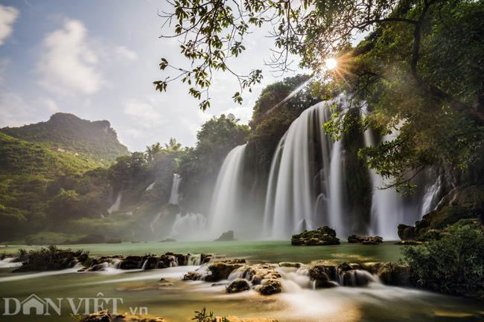
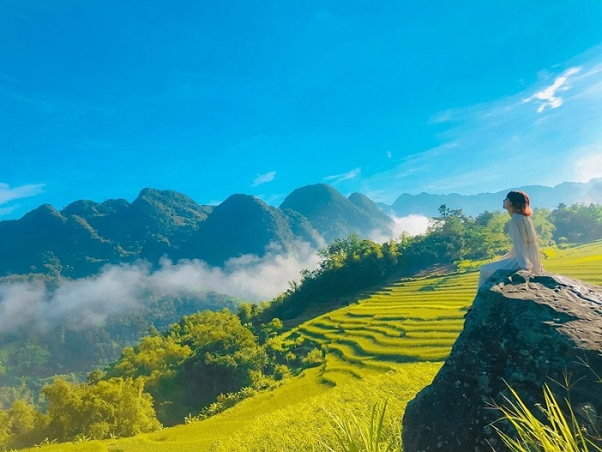
HĐ 2: Thực hành viết thư
Em hãy viết một bức thư kể về nơi em sống theo gợi ý:
Em sống nơi nào? Quang cảnh (sông, hồ, biển, đồi, núi,..) nơi em sống như thế nào? Cảm nghĩ của em.
Việt Nam ở châu lục nào? Việt Nam thuộc đới khí hậu nào? Giới thiệu một số hoạt động sản xuất của người dân Việt Nam. Cảm nghĩ của em.

Slide 7

TỔNG KẾT
Đọc mục “Bây giờ em có thể”
Biết xác định các phương chính trong không gian dựa vào phương mặt trời mọc, lặn hoặc la bàn.
Nêu được hình dạng trái đất.
Tìm được và nói được tên các châu lục, các đại dương, các đới khí hậu, chỉ được vị trí của nước việt nam trên quả địa cầu.
Nêu được một số hình dạng địa hình của Trái Đất.
Giải thích được vì sao lại có hiện tượng ngày và đêm.
Chỉ được vị trí và chiều chuyển động của trái đất quay quanh mình nó và chuyển động quanh Mặt Trời, chiều chuyển động của Mặt Trăng quanh Trái Đất.

Slide 8

Quan sát tranh và trả lời câu hỏi
+ Các bạn trong hình đang làm gì?
+ Sản phẩm của các bạn có giống của em không?

Slide 9
Các bạn viết thư gửi cho người bạn phương xa kể về quê hương đất nước Việt Nam
Tranh vẽ 2 bạn đang nói chuyện với nhau về bài viết của mình

Slide 10




CỦNG CỐ DẶN DÒ
Ôn tập lại nội dung kiến thức của bài học ngày hôm nay
Chuẩn bị các dụng cụ, đọc trước bài mới cho buổi kế tiếp

Slide 11







Cảm ơn các em đã lắng nghe bài giảng!

